Slide 1


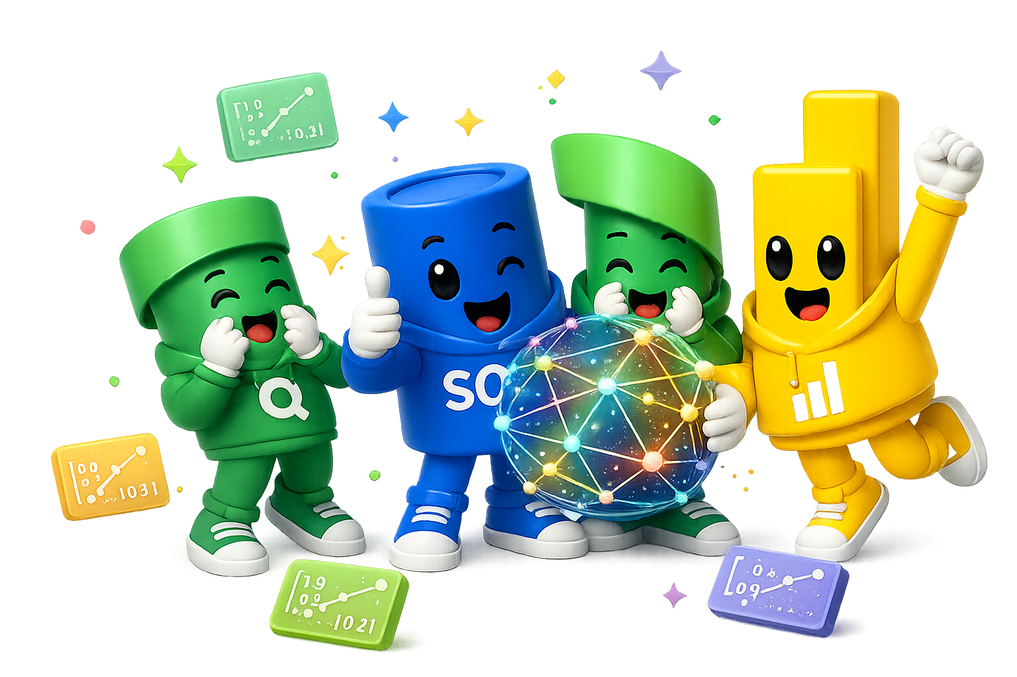
Rodrigue YENGO
Abdelhak BENYAHIA
Modèles et embeddings
Évaluer un modèle externe, le connecter en SQL, générer des embeddings et stocker des colonnes VECTOR.
·
Notes:
Ouvrir le Jour 3 : le catalogue produit du fil rouge reçoit une représentation vectorielle de chaque description. M. Abdelhak BENYAHIA
M. Rodrigue YENGO

Slide 2
Du texte au vecteur
Évaluer
Modèle externe
Modalité, taille, langue du modèle.
Référence un point de terminaison IA.
Embeddings
VECTOR
Vecteurs sémantiques par produit.
Type de colonne natif SQL Server 2025.

Slide 3
Évaluer et connecter un modèle externe
Modalité (texte, image, structuré), taille, langue et format de sortie sont les critères clés de sélection.
CREATE EXTERNAL MODEL définit l'URL du point de terminaison, le format API et le type de modèle.
CREATE EXTERNAL MODEL AzureOpenAIEmbedding
WITH (
LOCATION = 'https://.../embeddings',
API_FORMAT = 'Azure OpenAI',
MODEL_TYPE = EMBEDDINGS,
MODEL = 'text-embedding-3-small'
);
Notes:
Critères de sélection : modalité (texte, image, structuré), taille, langue, format de sortie.

Slide 4
Générer et maintenir les embeddings à jour
Colonnes significatives
AI_GENERATE_EMBEDDINGS
Actualisation incrémentielle
Nom et description du produit — exclure les identifiants et valeurs purement numériques.
Appelée dans un UPDATE, alimente une colonne VECTOR(1536) à partir du texte source.
Chargement initial par lots, puis mise à jour uniquement des lignes modifiées.

Slide 5
Vectoriser le catalogue produit
◆ Démo en direct
Créer le modèle externe AzureOpenAIEmbedding.
Ajouter la colonne DescriptionEmbedding VECTOR(1536) sur Product.
Peupler les vecteurs avec AI_GENERATE_EMBEDDINGS, seulement là où IS NULL.
Chaque description produit devient un vecteur sémantique.

Slide 6
Contrôle des connaissances
Qu'est-ce qu'un modèle externe dans SQL Server 2025 / Azure SQL Database ?
Un objet de métadonnées qui référence un point de terminaison de modèle IA
Une copie des poids du modèle stockée dans la base
Un type de colonne pour stocker du texte brut
Une extension de l'audit serveur

Slide 7
Ce qu'il faut retenir
Un modèle externe référence un point de terminaison, il ne stocke pas le modèle.
Choisir les colonnes de texte significatives, exclure le bruit numérique.
AI_GENERATE_EMBEDDINGS alimente une colonne VECTOR native.
Filtrer sur IS NULL pour ne régénérer que ce qui change.

Slide 8
PROCHAIN MODULE
Recherche intelligente
Texte intégral, recherche vectorielle et fusion hybride RRF.

